Slide 1

Школа
программирования
geekycats
Tetris
Python Project

Slide 2


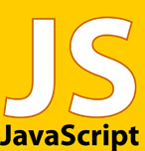

Обо мне
Школа
программирования
geekycats
- Андрей, 12 лет.
- Программирую с первого класса.
- Хорошо владею четырьмя языками программирования.

Slide 3
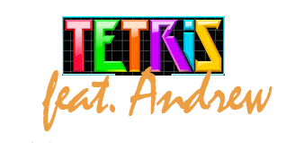
О проекте
Школа
программирования
geekycats
Мой проект – Tetris. Над выбором я много не думал. Tetris показался мне интересным, поэтому я взялся за него.

Slide 4
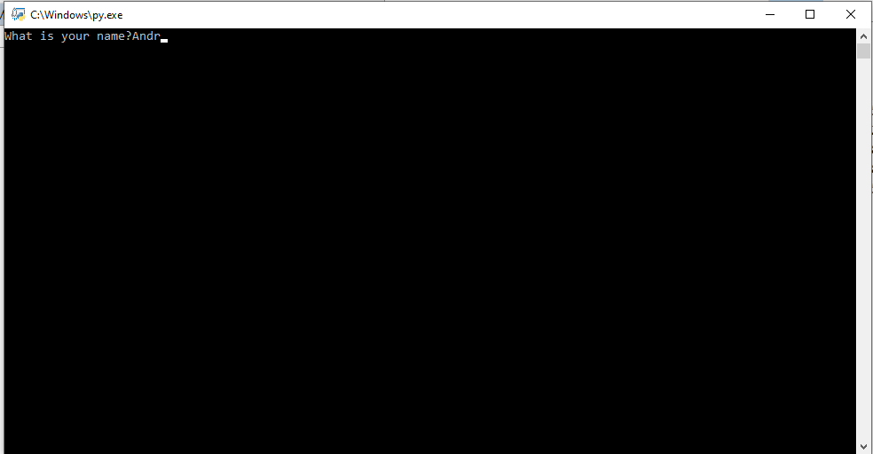
Скриншоты
Школа
программирования
geekycats

Slide 5
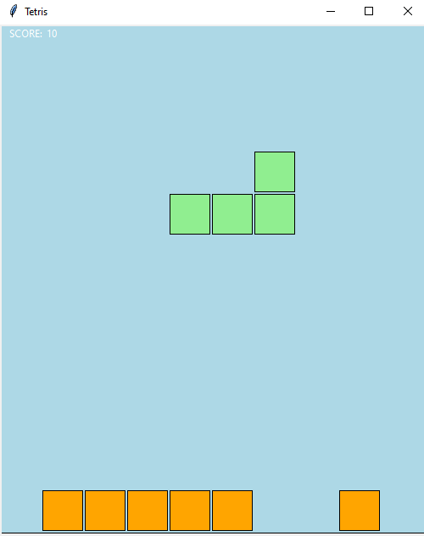
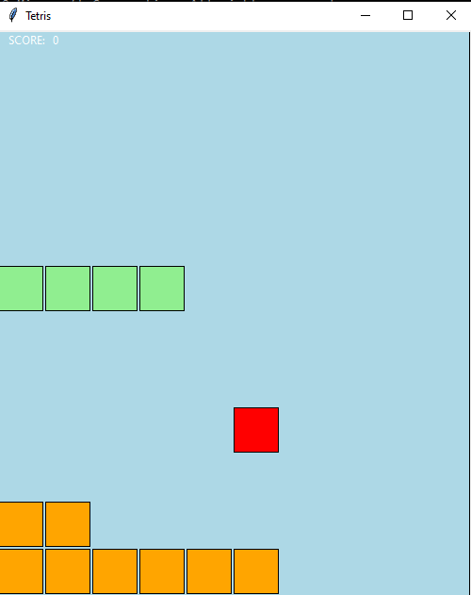
Скриншоты
Школа
программирования
geekycats

Slide 6
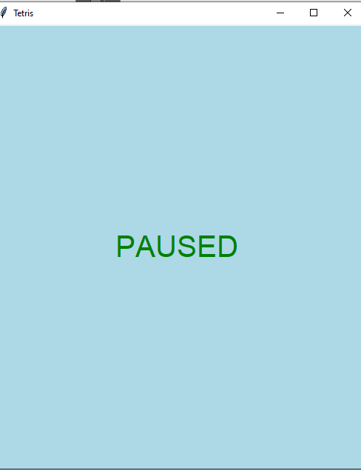
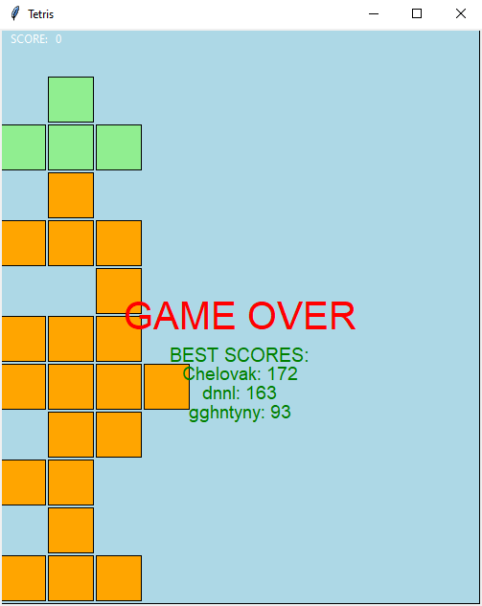
Скриншоты
Школа
программирования
geekycats

Slide 7
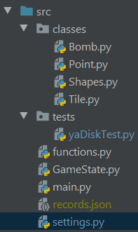
Structure of code
Школа
программирования
geekycats
Каталог

Slide 8
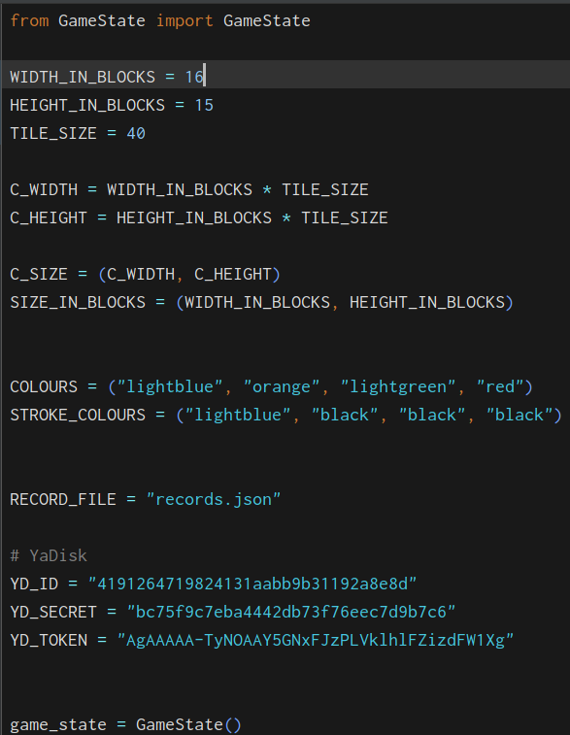
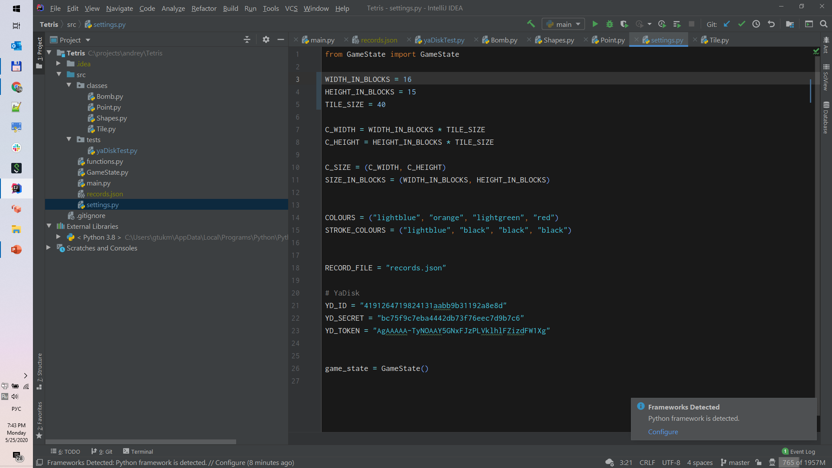
Structure of code
Школа
программирования
geekycats
Константы

Slide 9
Планы
Школа
программирования
geekycats

Slide 10
Школа
программирования
geekycats
Thank you for attention

